Slide 1
Maven

Slide 2
What is Maven ?
Maven is a build automation tool used primarily for Java projects.
Maven can be considered a plugin execution framework, since all work is done by plugins. Maven supports a wide range of available plugins, and each of them can be additionally configured .
Maven can also be used to build and manage projects written in C#, Ruby, Scala, and other languages
Notes:
compiling computer source code into binary code, packaging binary code, and running automated tests .

Slide 3
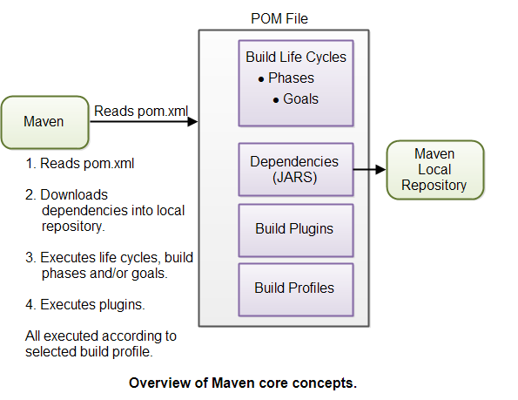
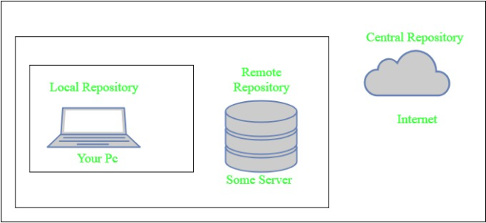

Slide 4
Maven’s Objectives
Making the build process easy : shield developers from many details.
Providing a uniform build system : Maven builds a project using its project object model (POM) and a set of plugins .
Providing quality project information
Providing guidelines for best practices development
Notes:
Maven builds a project using its project object model (POM) and a set of plugins .

Slide 5
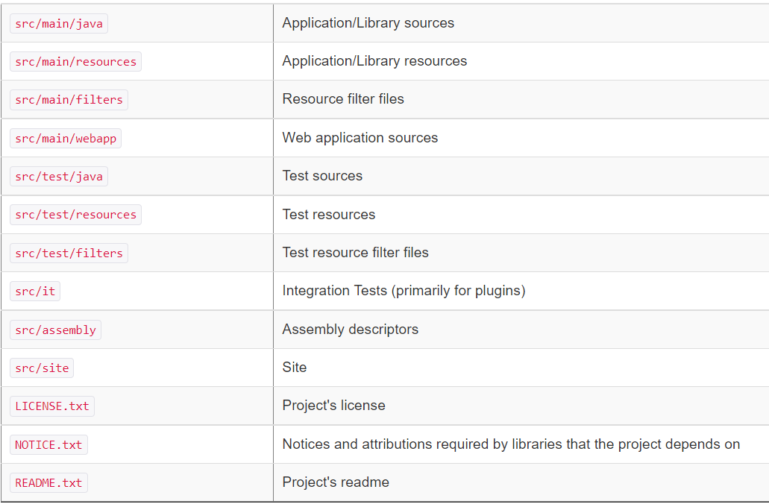
Standard Directory Layout

Slide 6
Providing quality project information :
Change log created directly from source control.
Cross referenced sources.
Mailing lists managed by the project.
Dependencies used by the project.
Unit test reports including coverage.

Slide 7
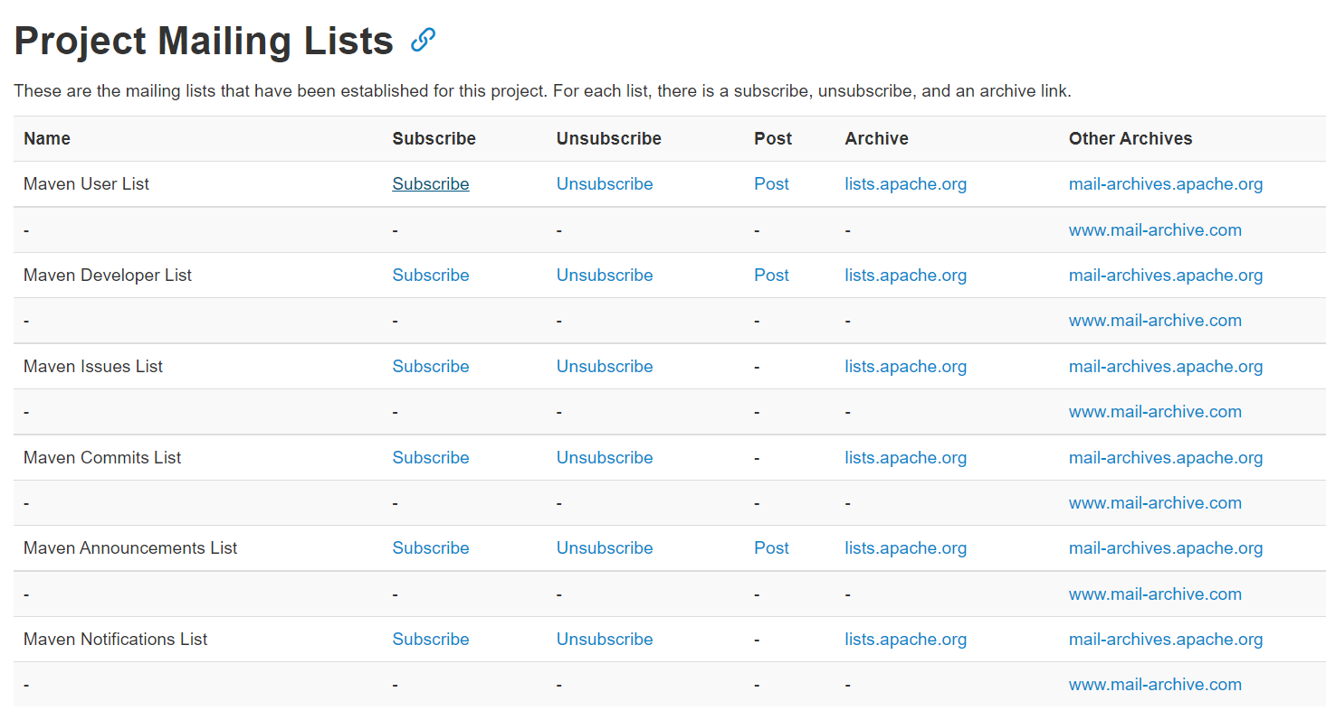

Slide 8
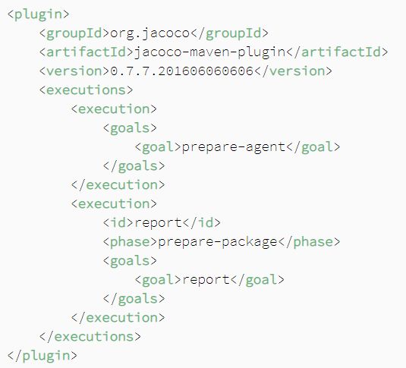
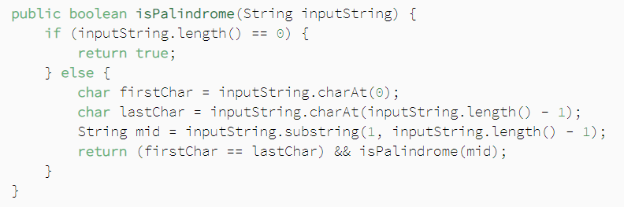
declare maven plugin
sample code

Slide 9
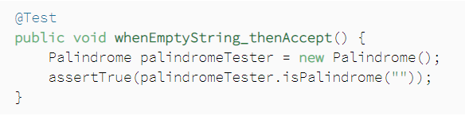
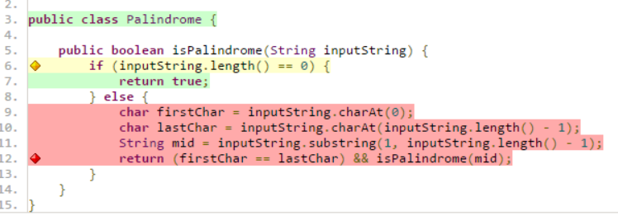

Slide 10
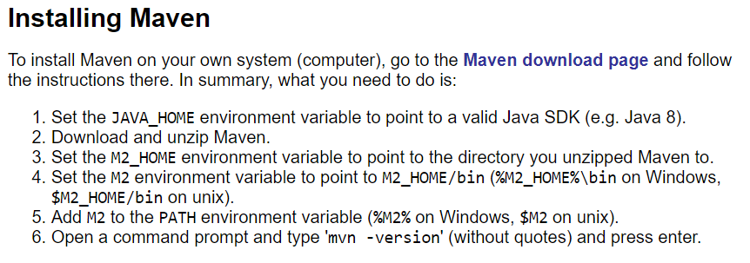
How to install ?

Slide 11
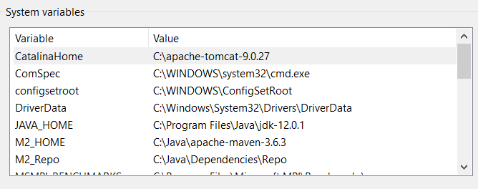
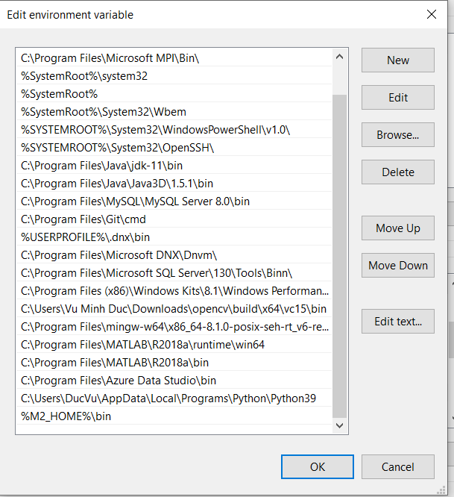
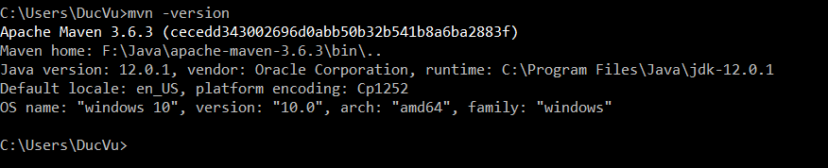

Slide 12
Similar Java build automation tools
Apache Ant
Gradle

Slide 13
Apache Ant (“Another Neat Tool”)
Apache Ant is a Java library . It was initially part of Apache Tomcat codebase and was released as a standalone project in 2000.
Ant build files are written in XML, and by convention, they're called build.xml.
Different phases of a build process are called “targets”.

Slide 14
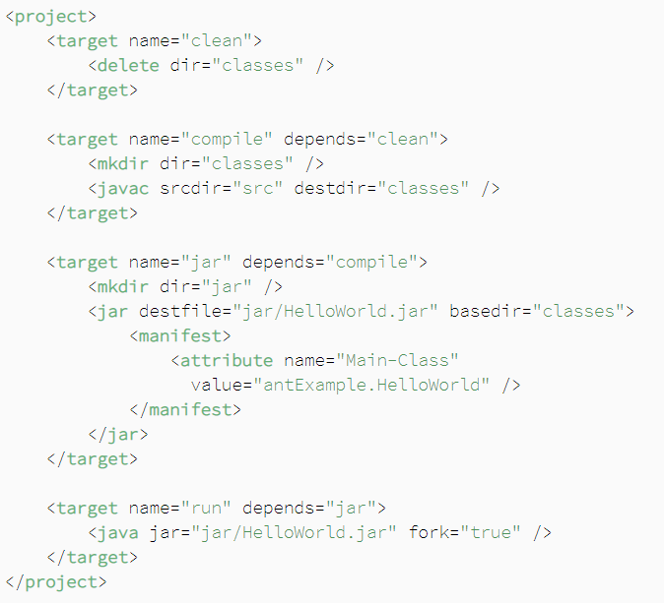
An example of a build.xml file for a simple Java project with the HelloWorld main class .

Slide 15
The main benefit of Ant is its flexibility. Ant doesn't impose any coding conventions or project structures.
Consequently, this means that Ant requires developers to write all the commands by themselves, which sometimes leads to huge XML build files that are hard to maintain.
( Maven relies on conventions and provides predefined commands (goals) )
Had no built-in support for dependency management

Slide 16
Gradle
Gradle was built upon the concepts of Ant and Maven.
It doesn’t use XML files but uses a Groovy-based Domain-specific language(DSL) for creating project structure.
Gradle is based on a graph of task dependencies – in which tasks are the things that do the work – while Maven is based on a fixed and linear model of phases. With Maven, goals are attached to project phases, and goals serve a similar function to Gradle ’s tasks, being the “things that do the work.”
https://dzone.com/articles/gradle-vs-maven

Slide 17
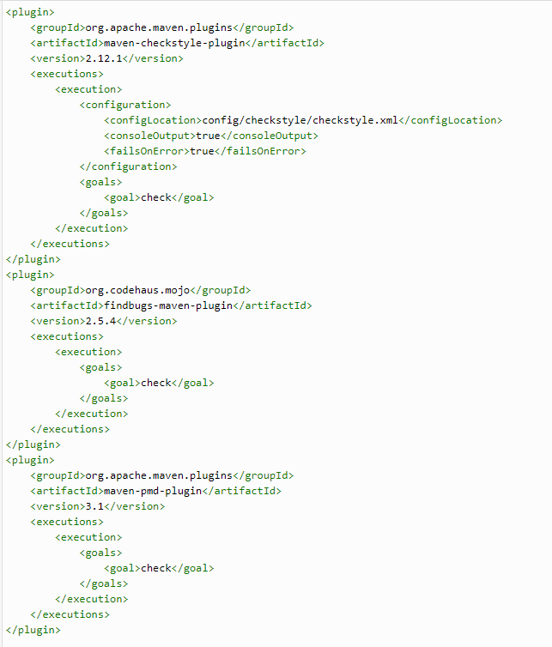
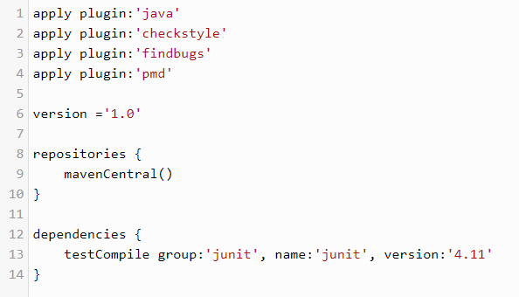

Slide 18
POM là gì
POM là một file xml chứa thông tin về các thông tin và cấu hình của project. Các thông tin này có thể bao gồm đường dẫn src, plugin, các dependency ngoài mà project sử dụng….
Mỗi một project có một pom.xml đặt ở root directory.

Slide 19
Super POM
Super POM là file POM chứa các default config và tất cả các file POM kế thừa các config này. Khi muốn override lại một config nào đấy file POM cần phải định nghĩa lại phần cần config.
File super POM chi tiết tại https://maven.apache.org/ref/3.6.3/maven-model-builder/super-pom.html

Slide 20
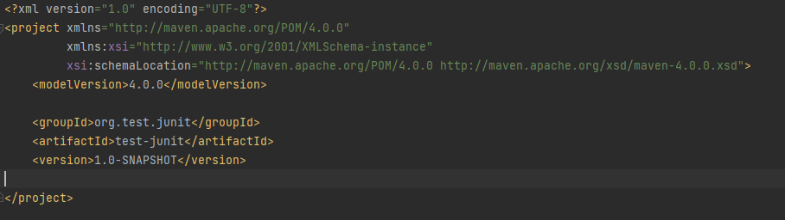
Minimal POM
Minimal POM miêu tả một file pom.xml tối thiểu

Slide 21
Các tag hay sử dụng
groupID: mô tả một unique ID của tổ chức hoặc của project open source.
artifactID: tên project đang xây dựng
version: phiên bản hiện tại của project
properties: ghi ra các thuộc tính của file POM. Access các thuộc tính này bằng cấu trúc ${}
dependencies: liệt kê các library được sử dụng trong project, thể hiện dưới dạng các dependency.
parent: liên kết các project cha với project con. Các dependency và properties của cha có trong của con
profile: tạo các cấu hình khác nhau cho các môi trường khác nhau

Slide 22
Build lifecycles, phases and goals
Maven build một project theo trình tự một build lifecycle. Build lifecycle được chia thành các build phase Các build lifecycle được thực hiện độc lập với nhau. Có 3 built-in life-cycle:
default: xử lý các công việc liên quan đến build project
clean: xóa các file cũ (file target)
site: tạo site cho project, các site này ghi thông tin về file POM

Slide 23
Build phase
build phase được chia thành các build goal. Trước khi thực hiện một build phase, Maven sẽ thực hiện tất cả các build phase trước build phase được gọi.
Default lifecycle là lifecycle được sử dụng nhiều nhất. Default lifecycle bao gồm các build phase:
validate: validate project
compile: compile src code
test: chạy unit test trên src code đã được compile
package: pack file compile lại, thường thành file JAR
verify: chạy và kiểm tra các integration test
install: cài đặt package trên local repo
deploy: deploy một remote repo

Slide 24
Build goal
Goals là một task cụ thể được thực hiện trong lifecycle . Một goal có thể được gắn vào một hay nhiều build phase.
Để thực hiện một goal, có thể gọi build phase mà goal đấy được gắn vào hoặc gọi trực tiếp goal trên cmd

Slide 25
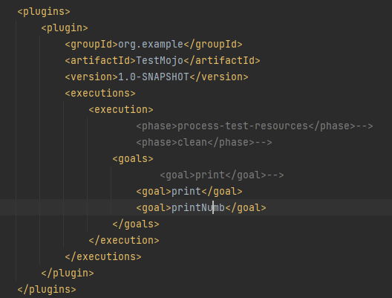
Build plugin
Plugin được dùng để cung cấp các goals cho Maven.
Ta có thể chạy nhiều goal trong một phase. Sử dụng thẻ execution để quản lý thông tin như config, tên các goals muốn dùng, phase muốn chạy các goal

Slide 26
Build profile
Profile trong maven là tập cấu hình thay thế cho tập cấu hình default. Sử dụng profile để customize một build trong các môi trường khác nhau.
Trigger một profile bằng cách sử dụng thẻ <activation> hoặc chỉnh sửa active profile trong file setting
Scope của profile:
project profile: trong file pom.xml
user profile: trong setting.xml
global: ${maven.home}/conf/settings.xml

Slide 27
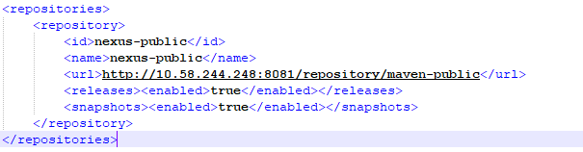
Repositories
Repositories là nơi lưu giữ các dependencies. Có 2 loại repo
Local: <user-home>/.m2
remote: tất cả các loại repo còn lại, bao gồm các website 3rd party hay các internal repo (trong 1 file hay trong 1 HTTP server)

Slide 28
Dependencies
Dependencies là nơi Pom khai báo các thư viện từ bên thứ 3 cần sử dụng trong project qua thẻ dependency
Các dependency có thể được lấy từ mvnrepository.com. Maven sẽ tự động download thư viện và đưa vào sử dụng trong project

Slide 29
Transitive dependency
Khi add một transitive dependency, các dependency được sử dụng trong dependency vừa add cũng sẽ được thêm vào project

Slide 30
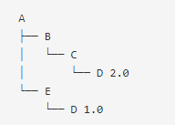
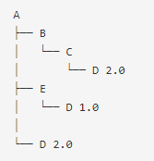
Dependency mediation
Khi có nhiều dependency giống nhau nhưng khác version, Maven chỉ sử dụng dependency gần gốc nhất. Điều này có thể dẫn đến sử dụng version thấp hơn của dependency -> add trực tiếp dependency vào project.

Slide 31
Best practice
Nếu project đang sử dụng dependency A, dependency A đang sử dụng dependency B và project sử dụng chức năng của dependency B -> nên add trực tiếp dependency B vào cây dependency

Slide 32
Dependencies Management
Dependency management được sử dụng để quản lý phiên bản của các dependency mà không add trực tiếp vào project
Dependency management được sử dụng khi có một tập các project con cùng kế thừa từ một project cha chung. Dependency management cũng được sử dụng để quản lý phiên bản của các transitive dependency.
Hai tính chất của Dependencies management:
dependencies management > dependencies mediation
dependencies management cha < dependencies management hiện tại

Slide 33
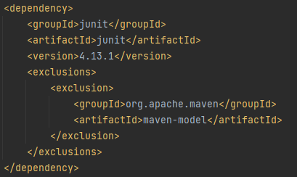
Exclusion
Thẻ exclusion cho phép loại bỏ các dependency không cần thiết trong một dependency. Thường được sử dụng khi project X muốn import dependency Y nhưng không muốn import dependency Z nằm trong dependency Y

Slide 34
Dependency scope
Các scope là các thuộc tính nhằm hạn chế tính transitive cũng như quyết định xem có nên cho dependency vào classpath hay không
compile: là default, có trong classpath, transitive
provided: các dependency có tag provided được cho là sẽ được cung cấp bởi JDK hoặc một bên thứ 3 chạy chương trình. Được add vào classpath để compile và test chứ không phải runtime classpath. không transitive
runtime: được add vào runtime và test classpath
test: không transitive, thường dùng cho các test library hoặc các library dùng cho unit test chứ không dùng trong src code
system: dependency được cung cấp đường dẫn trực tiếp
import: import dependency management của một file pom khác

Slide 35
Maven archetype
archetype: as an original pattern or model from which all other things of same kind are made
Maven archetype: create Maven project template and parameterized version of them

Slide 36
Maven archetype
provide a sample project that demonstrate features of Maven project
have a working Maven project in a matter of seconds -> investigate more features

Slide 37
generate a project
mvn archetype:generate
mvn archetype:generate > [file name]
reduce list of displayed archetype:
groupId:artifactId

Slide 38
create my own archetype
<packaging>maven-archetype</packaging>
extensions: org.apache.maven.archetype.archetype-packaging-3.2.0
mvn archetype:create-from-project

Slide 39
Maven commands
mvn --version
mvn --v
mvn clean : delete ‘target’ dir
mvn package : build project and package jar (result) into ‘target’
mvn package -Dmaven.test.skip=true : build project and package jar file into ‘target’, skip running unit test

Slide 40
Maven commands
mvn clean package = mvn clean; mvn package
mvn clean package -Dmaven.test.skip=true
mvn verify : run all integration tests
mvn clean verify = mvn clean; mvn verify

Slide 41
Maven commands
mvn install : build project described in pom, install jar into local Maven repo (.m2)
mvn clean install = mvn clean; mvn install
mvn dependency:tree : show dependencies in project (in pom)
mvn dependency:tree -Dverbose : show dependencies in project (include repeated, transitive)
mvn dependency:copy-dependencies : copy dependencies from remote Maven repositories to your local Maven repository (.m2)

